Slide 1
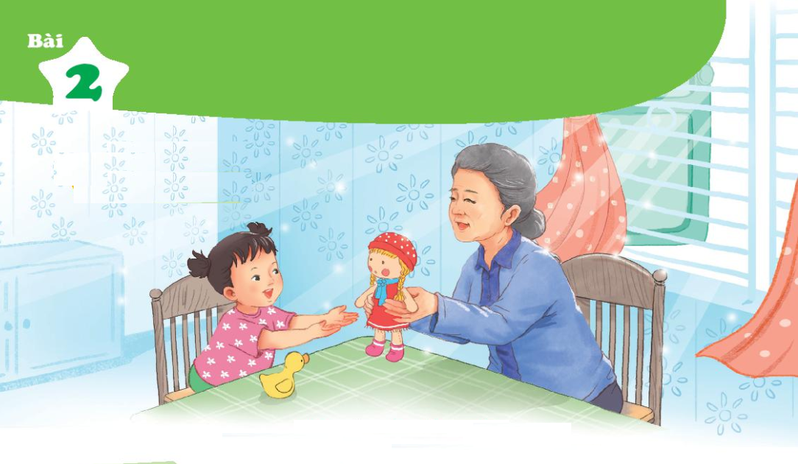
NhËn biÕt
Bµ cho bÐ bóp bª.
Bµ cho bÐ bóp bª.

Slide 2
B
b
`

Slide 3
b
`
b
a
b
a
ba
bµ

Slide 4
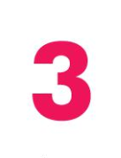
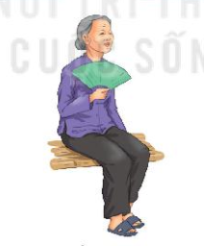
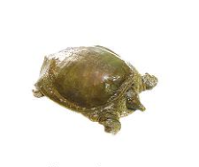
ba ba
bµ
ba ba
ba
bµ
ba

Slide 5
b
a
b
µ
ba
bµ
ba bµ ba ba

Slide 6

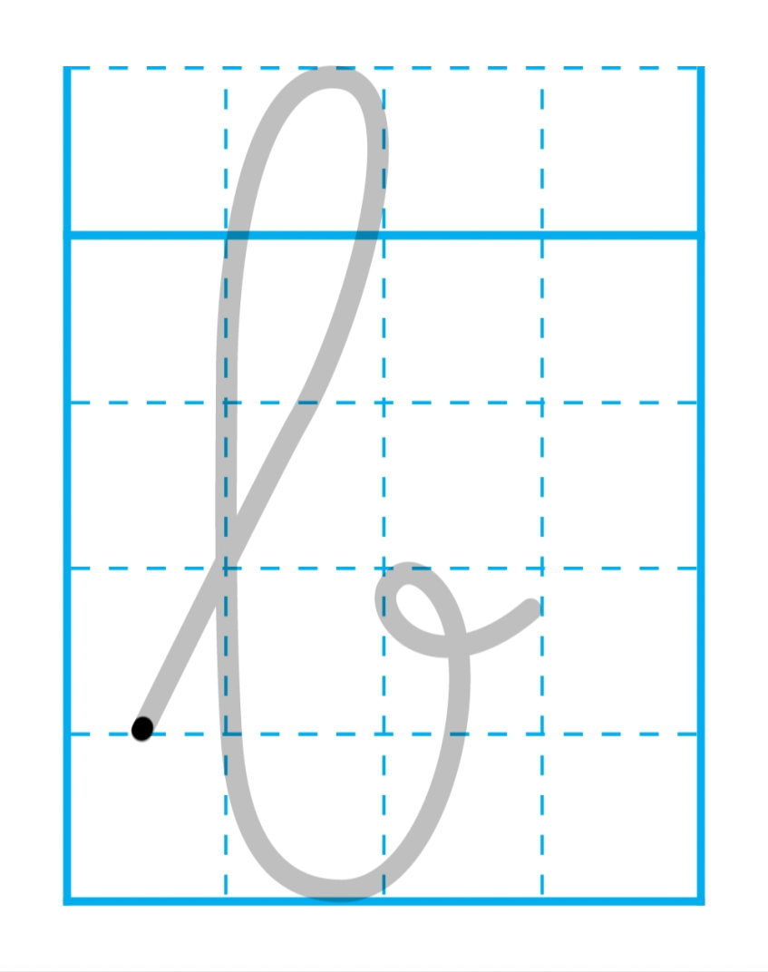
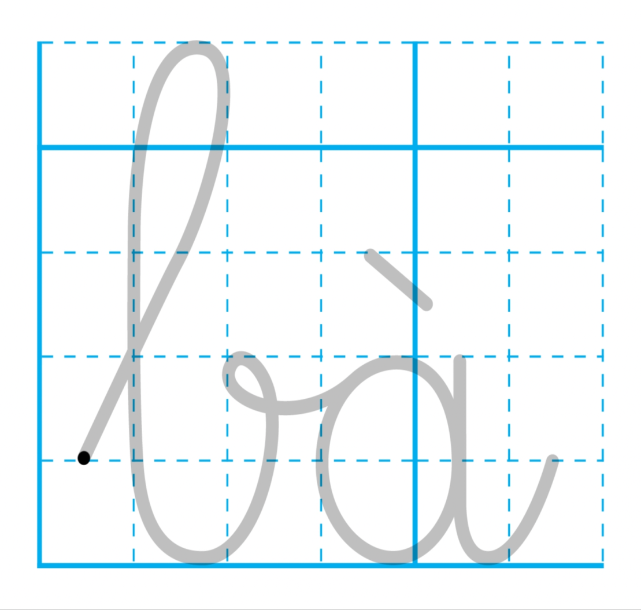

Slide 7
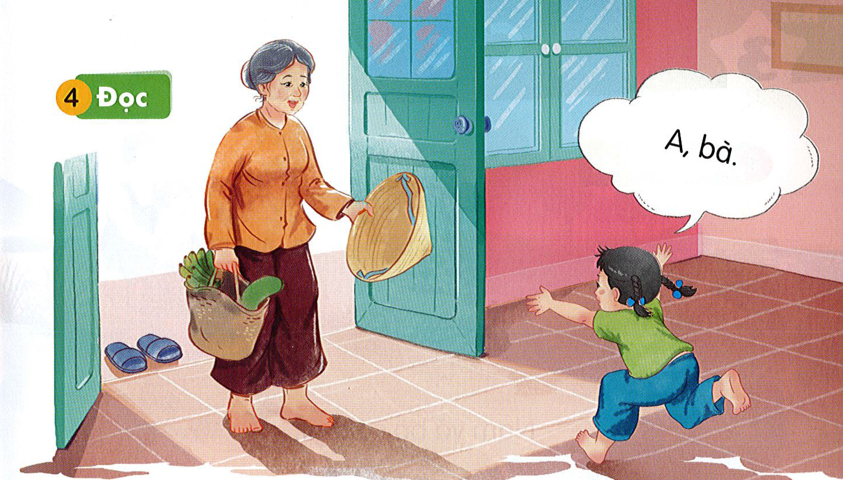

Slide 8
A, bµ.
A, ba.

Slide 9
